Slide 1
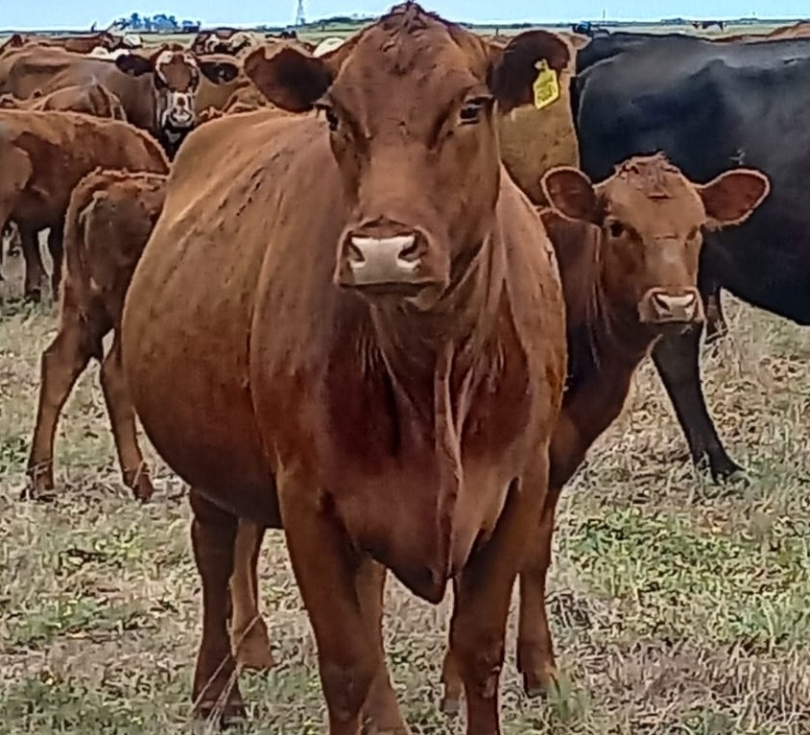

Slide 2
Escenario internacional incierto y volatil
En 5 años hemos pasado por 3 cisnes negros:
Fiebre porcina africana, Influenza Aviar, EEB.
COVID 19
Guerra Rusia a Ucrania
Inflación, devaluación monedas frente al dolar y tasas de interés en alza que generan mayor costo y menor demanda
Crisis bancaria internacional en EEUU, Alemania, Suiza
Cambios en las demandas y consumos principales mercados
Impacto climático con nuevas demandas y regulaciones por Cambio Climático

Slide 4
Escenario Argentino
La sequia mas importante de las ultimas décadas generará:
Perdidas de preñez promedio estimada en el 6-7 puntos a nivel país.
Perdida estimada de terneros nacidos 2023 de 1,2 a 1,3 millones.
Primer trimestre aumento el 27% faena vacas/d, ía anticipa liquidación vacas
Corrales: primer trimestre se incremento el 37% la cantidad de cabezas encerradas sobre año anterior. Básicamente terneros/as. Se espera corrales saturen capacidad en 1 mes que asegura oferta abundante de gordo desde junio a octubre con caídas posteriores.
Reducción recrías para aliviar campos anticipa caída oferta de entre-pesados y pesados.
Destete récord en zafra 2023 ( 700 mil terneros) y anticipo oferta (+25%) encuentra a la demanda con muy baja oferta forrajera (récord), limitado financieramente y con corrales de hotelería llenos.
Bajas oportunidades de mejora de precios hasta fines de invierno.
Políticas de intervención hasta octubre, se espera cambios luego de elecciones.
Demanda internacional creciente con precios al alza pero demanda concentrada y limitada.

Slide 5
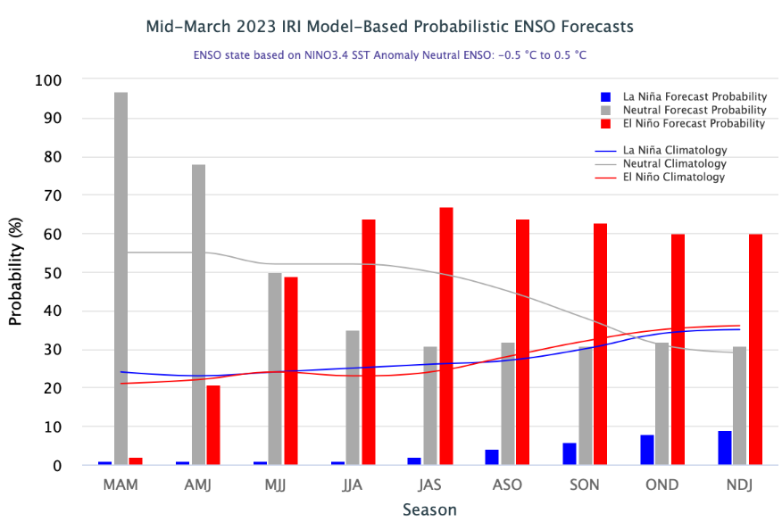

Slide 12
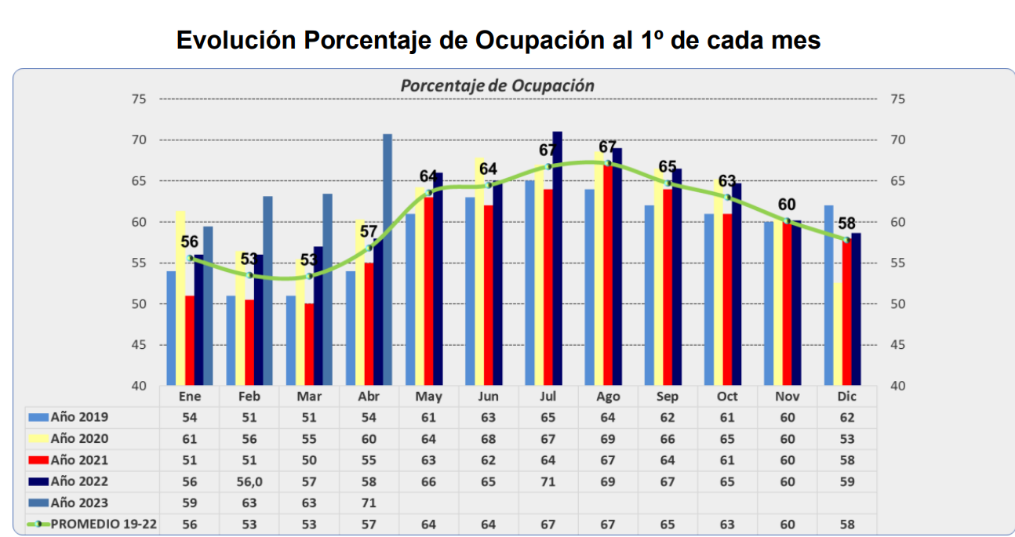

Slide 13
EVOLUCION DEL COMERCIO MUNDIAL DE CARNES

Slide 14
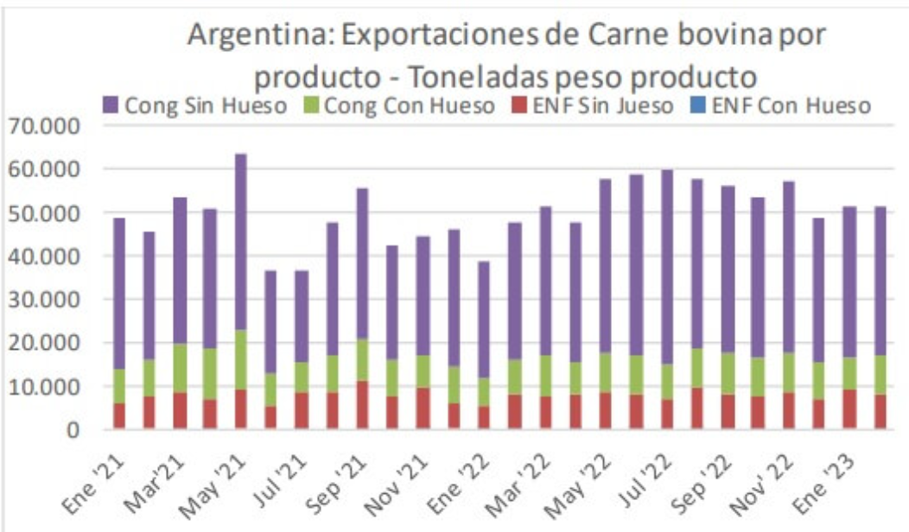

Slide 16
16%
22%
42%
20%
16%
40%
30%

Slide 20
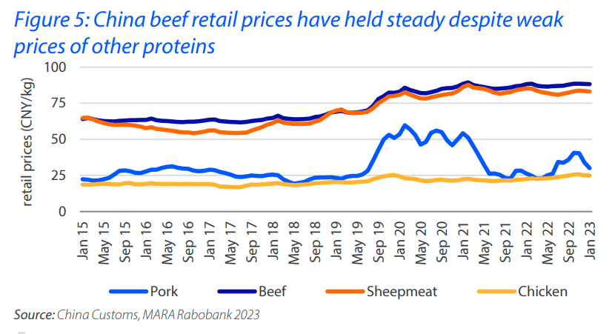
CHINA: EVOLUCION PRECIOS KG CARNE AL CONSUMIDOR
140%
50%
190%

Slide 21
PERSPECTIVAS CARNE BOVINA 2023-2024
1. OFERTA
Fuerte caída de la oferta en EE.UU y CANADA por efectos de la sequia y, caídas a mediano plazo de Argentina, Uruguay (sequia) y UE (restricciones ambientales)
Brasil, líder en 2023 es posible que baje niveles de competitividad internacional,
Solo Oceanía y México crecen pero en cantidad insuficiente para neutralizar la baja de los otros. En 2023 oferta mas escasa que en 2022 y menos aun en 2024.
2. DEMANDA
Recuperación lenta pero firme de la demanda a 1 año de la guerra
China, liberado de restricciones recupera demanda y precios, llamado de atención por brote de FPA
SEA y MENA mercados en crecimiento de consumo
EEUU, requerirá de mas importaciones para neutralizar caída oferta.

Slide 22
PERSPECTIVAS GRANOS 2023-2024
Los fundamentos del mercado siguen siendo los mismos que en 2022:
Sin cambios en la demanda de EEUU y de China
La cosecha Sudamericana con Brasil y en menor medida Paraguay compensando parcialmente la fuerte caída de Argentina.
Para 2024, se espera una cosecha récord en EEUU (10% + que 22/23)y los mercados futuros comienzan a descontar crecimientos de stocks y oferta.
Obviamente lo que suceda con la guerra de Rusia a Ucrania, la eventual recuperación de la recesión global y las tasas de interés, entre otros definirán el comportamiento de la demanda
Los mercados de futuro reflejan estas expectativas con bajas cercanas al 10% para las posiciones del segundo semestre que contribuirán a mejores márgenes en suplementacion y engorde.

Slide 23
MUCHAS GRACIAS POR SU ATENCION
PREGUNTAS?

